Slide 1

Bài 1.
Section 1
HỌC THỰC TẾ + TUYỂN DỤNG NGAY | NIITHANOI.EDU.VN | 0383.180086

Slide 2
Khái niệm CSS
Làm thế nào để đưa CSS vào HTML ?
Cú pháp CSS
Các khái niệm cần nhớ
Tìm hiểu về mô hình hộp
Tổng quan
HỌC THỰC TẾ + TUYỂN DỤNG NGAY | NIITHANOI.EDU.VN | 0383.180086

Slide 3
CSS viết tắt là Cascading Style Sheet (Bảng kiểu định hình phong cách xếp chồng)
CSS là một ngôn ngữ trình bày được sử dụng để mô tả cách trình bày giao diện trong ngôn ngữ HTML
HTML là bộ khung định hình nên bố cục của một webpage thì CSS là da thịt được đắp lên bộ khung đó để tạo nên một webpage sinh động và hoàn chỉnh hơn
Nói cách khác, CSS cho phép đổi màu nền, màu chữ, căn chỉnh vị trí, độ dài, chiều cao … của các thẻ trong tập tin HTML
CSS là gì ?
HỌC THỰC TẾ + TUYỂN DỤNG NGAY | NIITHANOI.EDU.VN | 0383.180086

Slide 4
Có 3 cách để đưa CSS vào HTML
Nhúng một file CSS riêng biệt vào tập tin HTML
Nhúng trực tiếp code CSS vào tập tin HTML thông qua thẻ style
Nhúng trực tiếp code CSS vào thuộc tính style của thẻ HTML
Đưa CSS vào HTML?
HỌC THỰC TẾ + TUYỂN DỤNG NGAY | NIITHANOI.EDU.VN | 0383.180086

Slide 5
Nhúng một file CSS riêng biệt vào tập tin HTML
Các tập tin css sẽ có đuôi là .css được nhúng vào tập tin HTML thông qua thẻ <link>
Cú pháp như sau
<link rel="stylesheet" href="đường dẫn">
Đưa CSS vào HTML?
HỌC THỰC TẾ + TUYỂN DỤNG NGAY | NIITHANOI.EDU.VN | 0383.180086

Slide 6
Nhúng trực tiếp code CSS vào tập tin HTML thông qua thẻ style
Các đoạn code CSS được đưa vào bên trong phần nội dung của thẻ <style> trong HTML
    Cú pháp như sau
Đưa CSS vào HTML?
HỌC THỰC TẾ + TUYỂN DỤNG NGAY | NIITHANOI.EDU.VN | 0383.180086

Slide 7
Nhúng trực tiếp code CSS vào thuộc tính style của thẻ HTML
Đoạn code CSS được đưa trực tiếp vào thuộc tính style của thẻ HTML, cú pháp như sau
Đưa CSS vào HTML?
HỌC THỰC TẾ + TUYỂN DỤNG NGAY | NIITHANOI.EDU.VN | 0383.180086

Slide 8
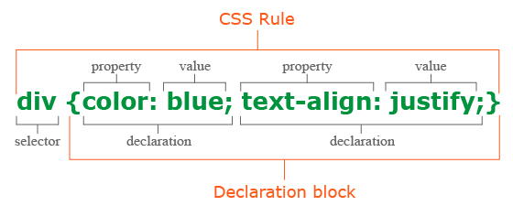
Đoạn mã CSS là tập hợp các quy tắc (rule) được định nghĩa ra để áp dụng vào một hoặc nhiều thẻ (phần tử) trong tập tin HTML, các quy tác được định nghĩa lần lượt từ trên xuống (xếp chồng), mỗi quy tắc sẽ có cú pháp như sau
selector: bộ chọn
property: thuộc tính style muốn áp dụng
value: giá trị của thuộc tính style
Trong rule sẽ có tập hợp các <thuộc tính:value> được định nghĩa cách nhau bởi dấu “;”
Cú pháp CSS
HỌC THỰC TẾ + TUYỂN DỤNG NGAY | NIITHANOI.EDU.VN | 0383.180086

Slide 9
Property(thuộc tính) là thành phần định hình nên phong cách của phần tử được chọn, thuộc tính sẽ luôn đi kèm với value(giá trị), tên của thuộc tính do CSS quy định còn giá trị sẽ có thể là giá trị lựa chọn (do CSS quy định) trong một tập hoặc giá trị tự do (ko có nằm trong tập). Ví dụ
Property ?
HỌC THỰC TẾ + TUYỂN DỤNG NGAY | NIITHANOI.EDU.VN | 0383.180086

Slide 10
Khi muốn áp dụng style(phong cách) cho một phần tử nào đó trong HTML, việc đầu tiên cần làm là phải chỉ ra được phần tử muốn áp dụng style, để làm được điều này ta sử dụng selector (bộ chọn)
Selector là một thành phần cú pháp cho phép chọn phần tử (thẻ) HTML cần áp dụng style trong CSS
Trong CSS có tất cả 7 loại bộ chọn khác nhau: universal selector, element selector, id selector, class selector, attribute selector, pseudo selector và combinator selector
Selector ?
HỌC THỰC TẾ + TUYỂN DỤNG NGAY | NIITHANOI.EDU.VN | 0383.180086

Slide 11
Giáo viên demo về cách đưa CSS vào HTML và cách để định nghĩa code CSS
Demo
HỌC THỰC TẾ + TUYỂN DỤNG NGAY | NIITHANOI.EDU.VN | 0383.180086

Slide 12
Để học CSS thì không hề khó, tuy nhiên CSS có rất nhiều thuộc tính và khái niệm, do đó để có thể trở nên giỏi và thành thạo CSS thì cực kỳ khó, đặc biệt khi sử dụng CSS trong các dự án lớn. Vậy cần học CSS như thế nào để có thể sử dụng nó một cách thành thạo trong dự án?
Làm thế nào để thành thạo CSS ?
Làm nhiều quen tay ?
Học chắc các lý thuyết nền ?
VS
😟
😄
HỌC THỰC TẾ + TUYỂN DỤNG NGAY | NIITHANOI.EDU.VN | 0383.180086

Slide 13
Làm nhiều quen tay ?
Đa phần mọi người sẽ tiếp cận CSS theo cách làm nhiều quen tay, nếu học CSS theo cách này ta có thể làm chủ được khi dự án nhỏ, ít giao diện và ít quy tắc, tuy nhiên khi dự án phình to, có nhiều người tham gia và có nhiều giao diện thì việc ko chắc kiến thức nền sẽ khiến chúng ta gặp khó khăn trong quá trình bảo trì và thêm tính năng
HỌC THỰC TẾ + TUYỂN DỤNG NGAY | NIITHANOI.EDU.VN | 0383.180086

Slide 14
Học chắc kiến thức nền ?
CSS có rất nhiều các thuộc tính khác nhau, việc nhớ hết tất cả các thuộc tính trong thời gian ngắn là điều bất khả thi, tuy nhiên ta có thể hệ thống hoá và học các kiến thức nền chắc chắn, sau đó kết hợp thực hành và làm nhiều chắc chắn bạn sẽ giỏi và thành thạo CSS. Vậy câu hỏi đặt ra là ta cần nắm chắc kiến thức gì ?
HỌC THỰC TẾ + TUYỂN DỤNG NGAY | NIITHANOI.EDU.VN | 0383.180086

Slide 15
Học chắc kiến thức nền ?
Các khái niệm cần nắm chắc trong CSS
Box Model (Mô hình hộp)
Các thuộc tính cơ bản: display, width, height, margin, padding, background, color, border
7 loại selector
Độ ưu tiên trong CSS
Position trong CSS
Margin Collapsing
Box Sizing
HỌC THỰC TẾ + TUYỂN DỤNG NGAY | NIITHANOI.EDU.VN | 0383.180086

Slide 16
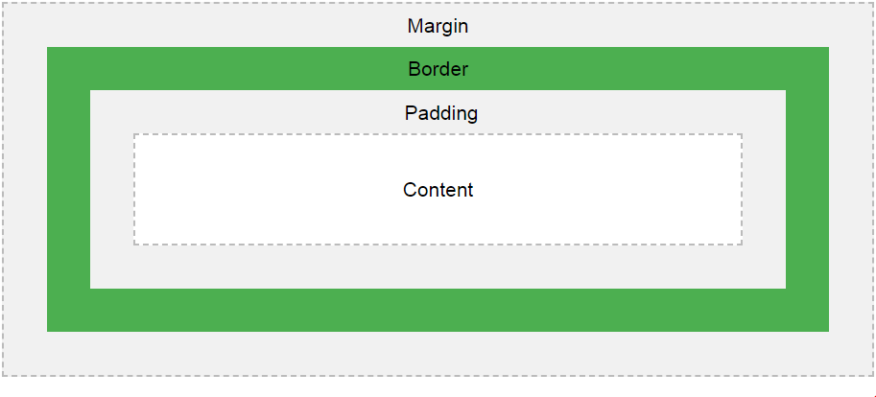
Box Model ?
Box Model (Mô hình hộp) là khái niệm trong CSS chỉ đến sự dàn trang, trong đó CSS coi mỗi thẻ HTML là một cái hộp, trong cái hộp đó có các thành phần như hình sau.
Margin: Khoảng cách từ hộp(thẻ) đến các hộp(thẻ) nằm cạnh hoặc đến hộp cha (thẻ cha)
Border: đường viền của hộp(thẻ)
Padding: Khoảng cách từ đường viền hộp đến nội dung bên trong hộp, nội dung bên trong hộp có thể là một hộp khác
Padding của hộp cha có thể bằng margin của hộp con
Content: Nội dung bên trong hộp(thẻ), có thể là text hoặc tập các hộp(thẻ) khác
HỌC THỰC TẾ + TUYỂN DỤNG NGAY | NIITHANOI.EDU.VN | 0383.180086

Slide 17
Box Model ?
Việc nắm chắc mô hình hộp giúp lập trình viên có thể biết được vị trí của các thẻ với các thẻ, vị trí của thẻ với nội dung trong giao diện, nội dung chiếm đóng của một thẻ để căn chỉnh thẻ đó cho phù hợp với thiết kế
Có thể xem mô hình hộp của một thẻ trong trình duyệt chrome bằng trình Debug(nhấn F12)
CSS cung cấp các thuộc tính cho phép thay đổi các thuộc tính của một hộp như sau
border: thuộc tính này cho phép thay đổi style border của hộp
margin: thuộc tính này cho phép thay đổi giá trị margin của hộp
padding: thuộc tính này cho phép thay đổi giá trị padding của hộp
HỌC THỰC TẾ + TUYỂN DỤNG NGAY | NIITHANOI.EDU.VN | 0383.180086

Slide 18
Thuộc tính border
Thuộc tính này cho phép định nghĩa phong cách cho border của hộp, cú pháp như sau
Tên thuộc tính | Giá trị nhận vào | Ý nghĩa
border-style | dotted|dashed|solid|double|groove|ridge|inset|outset|none|hidden | Định nghĩa kiểu cách cho đường viền
border-color | Một giá trị màu sắc: tên màu (tiếng Anh), mã hexa, mã rgb, mã hls | Định nghĩa màu sắc cho đường viền
border-width | Một giá trị số với đơn vị đo (px,rem,em,...) | Định nghĩa độ dày của đường viên
border | <giá trị border-width> <gía trị border-style> <giá trị border-color) | Cách viết rút gọn định nghĩa cả ba thuộc tính trên cùng lúc
HỌC THỰC TẾ + TUYỂN DỤNG NGAY | NIITHANOI.EDU.VN | 0383.180086

Slide 19
Mẹo
Khi mới lập trình CSS, ta nên sử dụng thuộc tính border cho các thẻ HTML để biết được vị trí và nội dung chiếm đóng của thẻ đó trong giao diện, sau khi căn chỉnh vị trí các thẻ xong thì xóa border đi.
HỌC THỰC TẾ + TUYỂN DỤNG NGAY | NIITHANOI.EDU.VN | 0383.180086

Slide 20
Thuộc tính margin
Thuộc tính margin cho phép căn chỉnh khoảng cách đường viền của một hộp(thẻ) với đường viền các hộp(thẻ) kế cận hoặc với padding hộp cha chứa nó, cú pháp như sau
Tên thuộc tính | Giá trị nhận vào | Ý nghĩa
margin-left | Một giá trị số với đơn vị đo (px,...) | Khoảng cách đường viền trái(cạnh trái) của hộp(thẻ) đến đường viền phải hộp(thẻ) bên trái hoặc đến padding trái hộp cha(thẻ)
margin-right | Như trên | Khoảng cách đường viền phải(cạnh phải) của hộp(thẻ) đến đường viền trái hộp(thẻ) bên trái hoặc đến padding phải hộp cha(thẻ)
margin-top | Như trên | Khoảng cách đường viền trên(cạnh trên) của hộp(thẻ) đến đường viền dưới hộp(thẻ) bên trên hoặc đến padding trên hộp cha(thẻ)
margin-bottom | Như trên | Khoảng cách đường viền dưới(cạnh trái) của hộp(thẻ) đến đường viền trên hộp(thẻ) bên dưới hoặc đến padding dưới hộp cha(thẻ)
margin | Tập các giá trị margin-left|right|top|bottom | Cách viết rút gọn
HỌC THỰC TẾ + TUYỂN DỤNG NGAY | NIITHANOI.EDU.VN | 0383.180086

Slide 21
Thuộc tính padding
Thuộc tính padding cho phép căn chỉnh khoảng cách đường viền của một hộp(thẻ) với đường viền hộp con bên trong nó, cú pháp như sau
Tên thuộc tính | Giá trị nhận vào | Ý nghĩa
padding-left | Một giá trị số với đơn vị đo (px,...) | Khoảng cách đường viền trái(cạnh trái) của hộp(thẻ) đến đường viền trái của hộp con(thẻ) hoặc text
padding-right | Như trên | Khoảng cách đường viền phải(cạnh phải) của hộp(thẻ) đến đường viền phải của hộp con(thẻ) hoặc text
padding-top | Như trên | Khoảng cách đường viền trên của hộp(thẻ) đến đường viền trên của hộp con(thẻ) hoặc text
padding-bottom | Như trên | Khoảng cách đường viền dưới của hộp(thẻ) đường viền dưới của hộp con(thẻ) hoặc text
padding | Tập các giá trị padding-left|right|top|bottom | Cách viết rút gọn
HỌC THỰC TẾ + TUYỂN DỤNG NGAY | NIITHANOI.EDU.VN | 0383.180086

Slide 22
Demo
Giáo viên demo về những nội dung sau
Thuộc tính border
Thuộc tính padding(đặc biệt demo cách viết tắt)
Thuộc tính margin(đặc biệt demo cách viết tắt)
Xem mô hình hộp của một phần tử trong trình inspect debug của chrome
HỌC THỰC TẾ + TUYỂN DỤNG NGAY | NIITHANOI.EDU.VN | 0383.180086

Slide 23

HỌC THỰC TẾ + TUYỂN DỤNG NGAY | NIITHANOI.EDU.VN | 0383.180086

